Slide 1
안드로이드 앱 개발 3장 (p. 28) 첫번째 앱 만들기 + 4장 (P. 59) 실제 단말 연결하기
190801 목요일 (1)

Slide 2
03-1 첫 프로젝트 만들기 (p.29)

Slide 3
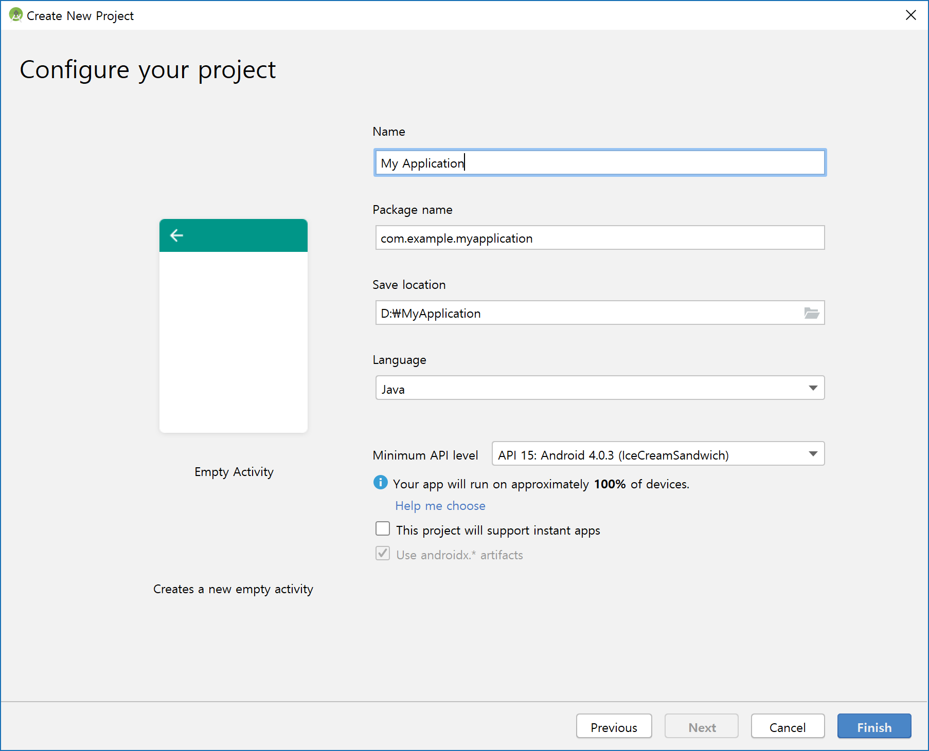

Slide 4
03-2 에뮬레이터로 Hello World 앱 실행하기 (p. 35)
집에서 각자 실습
핸드폰으로 실행
4장 (P. 59) 실제 단말 연결하기

Slide 5
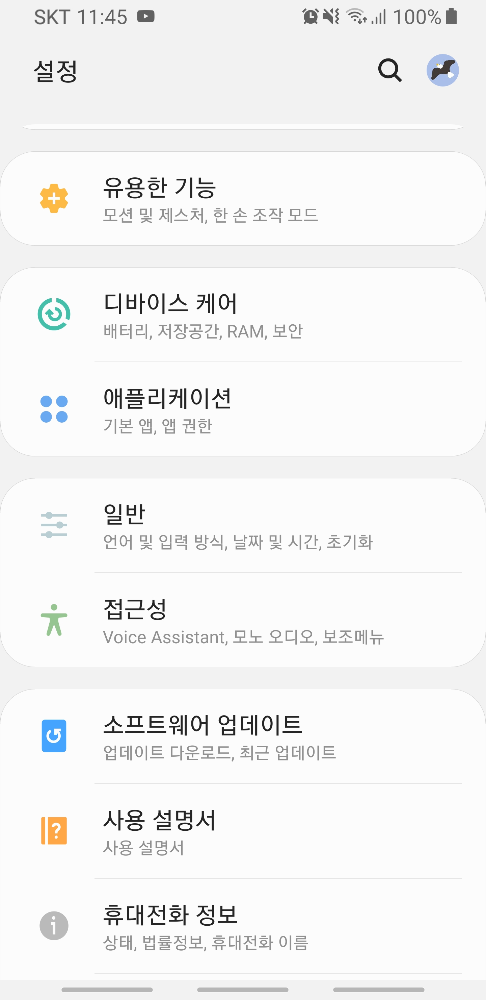
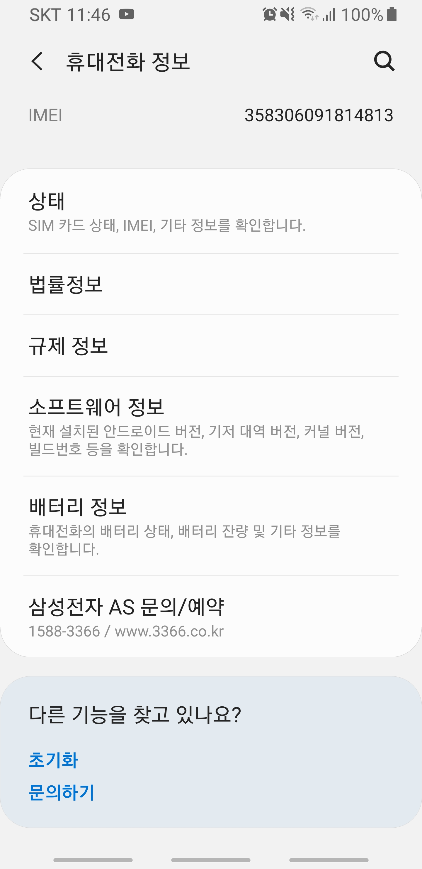
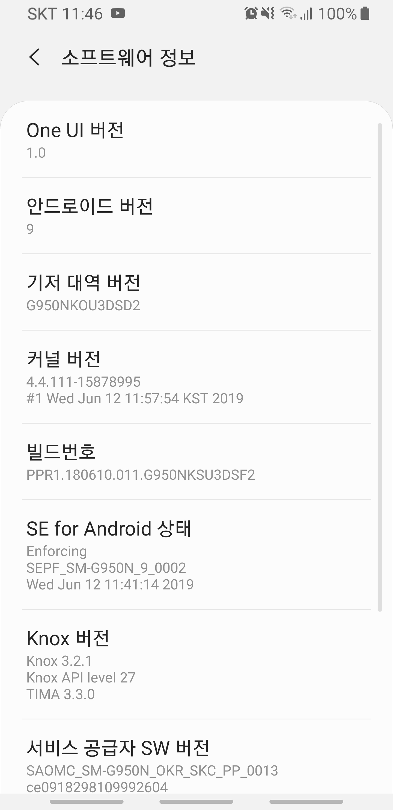

Slide 6
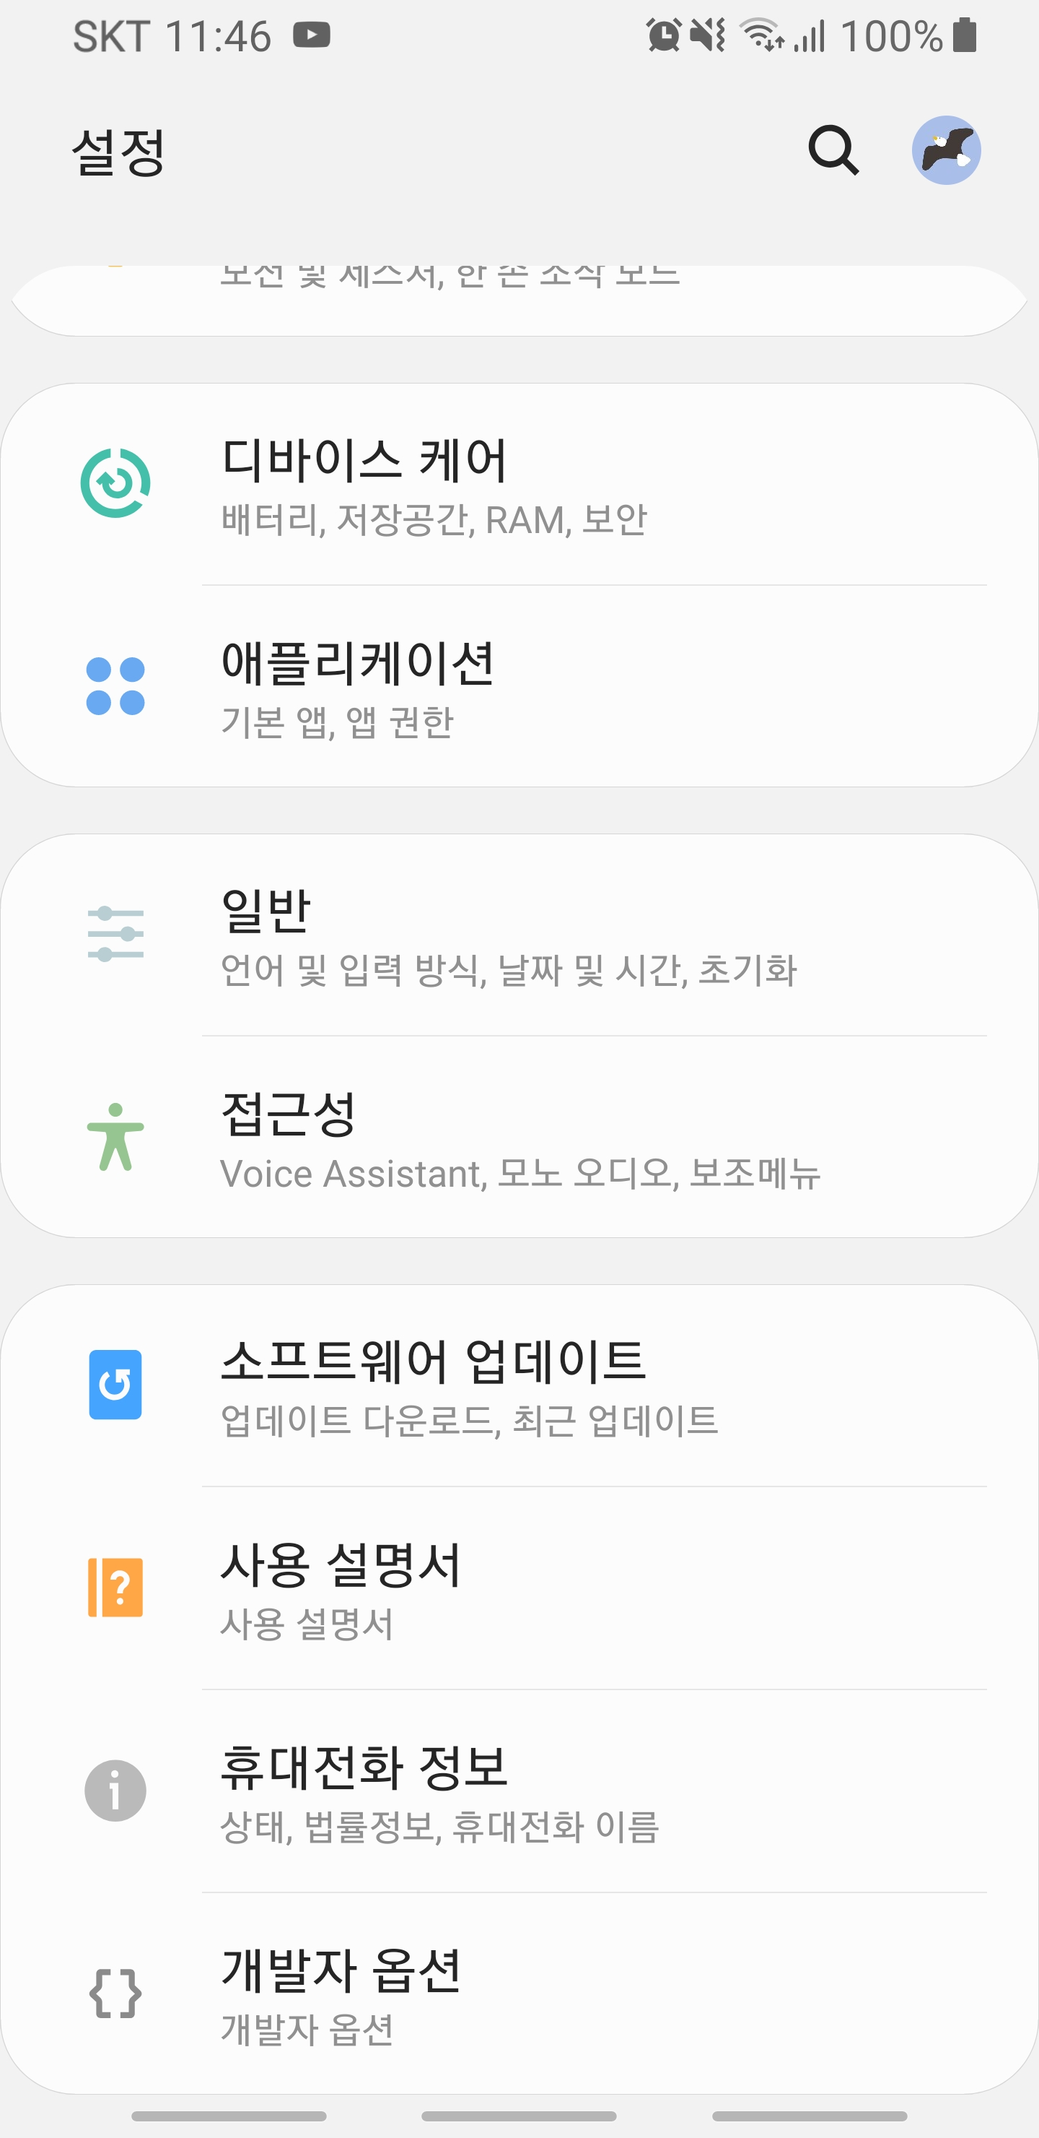
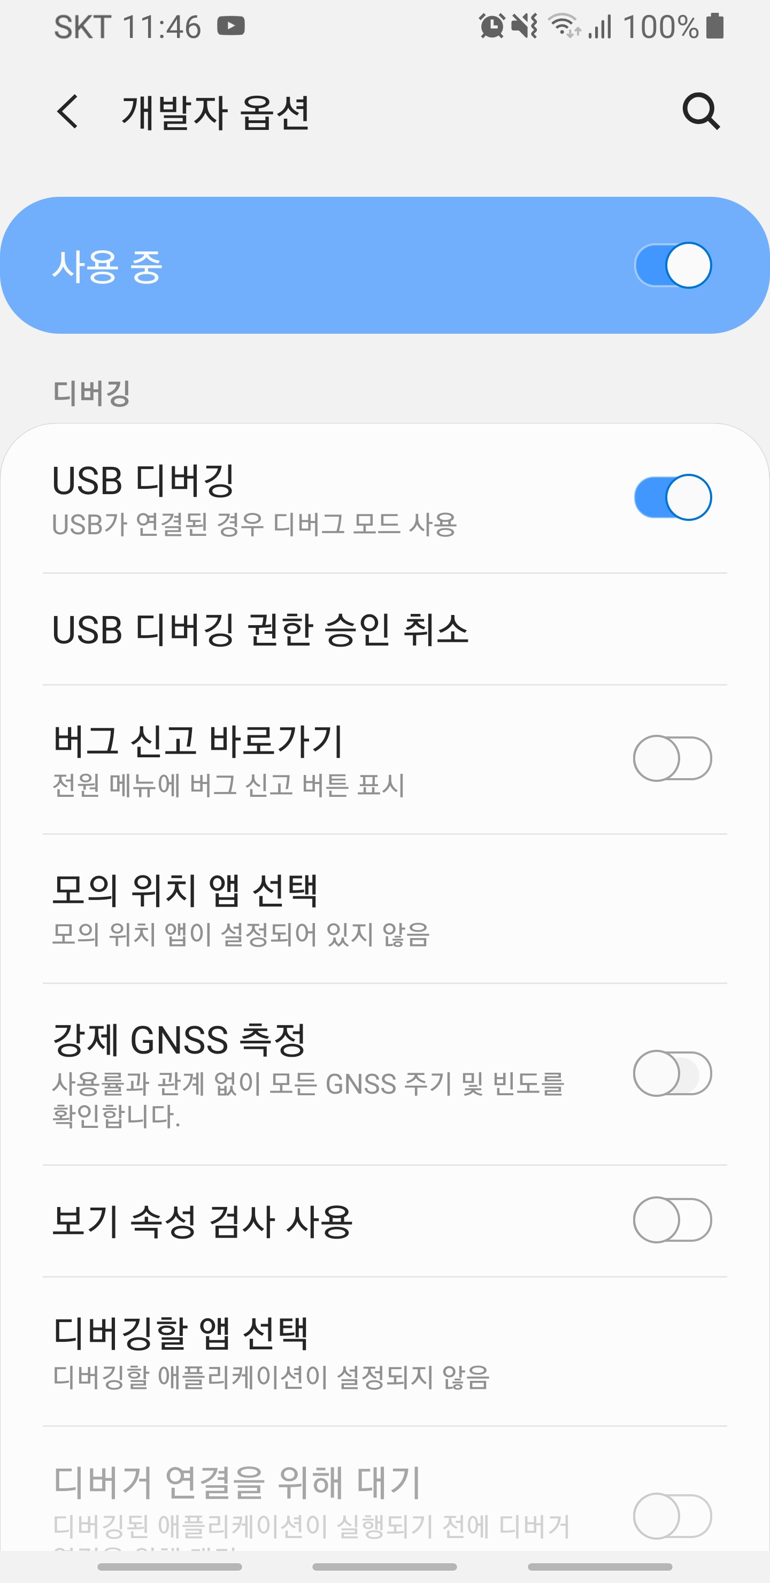

Slide 7
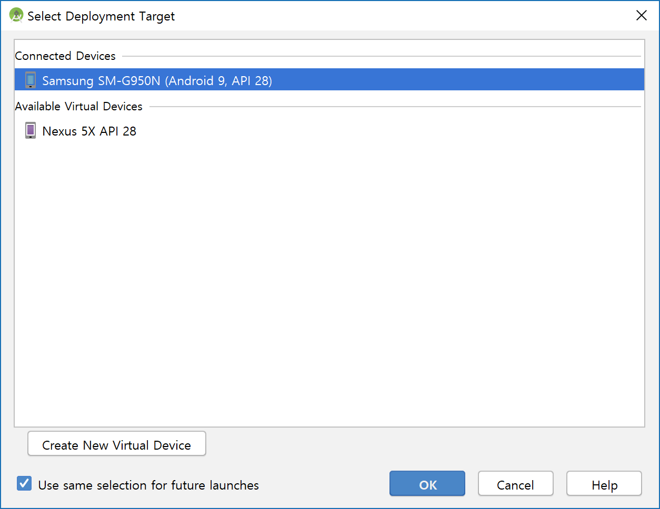

Slide 8
03-3 Hello 프로젝트 하나씩 바꾸어보기 (p. 41)

Slide 9
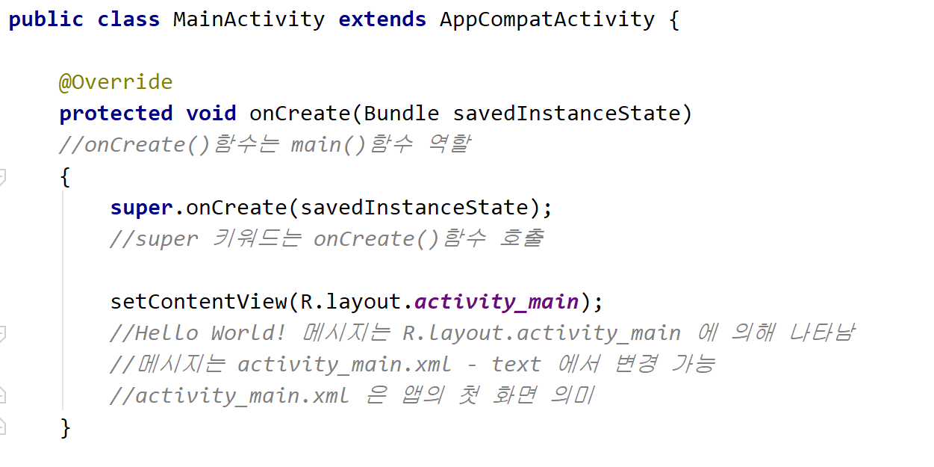

Slide 10
Button1 “확인 1 버튼이 눌렸어요.”
public void onButton1Clicked(View v) { Toast.makeText(this, "확인 1 버튼이 눌렸어요.", Toast.LENGTH_LONG).show(); }

Slide 11
03-4 여러 개의 버튼 추가하기 (p. 52)

Slide 12
Button2 네이버로 이동하기
public void onButton2Clicked(View v) { Intent myIntent = new Intent(Intent.ACTION_VIEW, Uri.parse("https://m.naver.com")); startActivity(myIntent); }

Slide 13
Button3 010-1000-1000으로 전화 걸기
public void onButton3Clicked(View v) { Intent myIntent = new Intent(Intent.ACTION_VIEW, Uri.parse("tel:010-1000-1000")); startActivity(myIntent); }

Slide 14
